Slide 1


Egészségre nevelő és szemléletformáló életmód programok az Agro-Multifood Kft-nél
Egészségre nevelő és szemléletformáló életmód programok az Agro-Multifood Kft-nél Támop-6.1.2-11/1-2012-0572
2012-2013

Slide 2
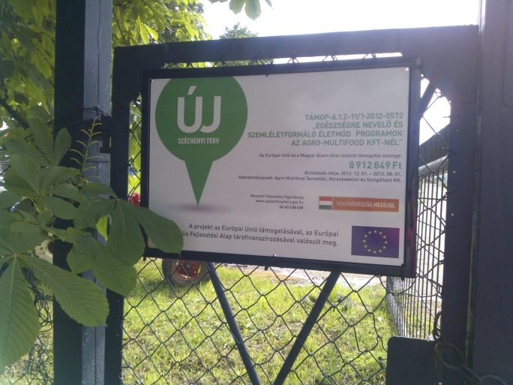
A következőkben látható tudás-anyag az Agro-Multifood Kft dolgozói részére szervezett egészségmegőrző programsorozat képes összefoglalója, amely arra hivatott, hogy a 8 hónapnyi munkát és tanulást bemutassa, illetve a tanultakat ismertesse.
Egészségre nevelő és szemléletformáló életmód programok az Agro-Multifood Kft-nél Támop-6.1.2-11/1-2012-0572
Jó szórakozást kívánunk!

Slide 3
2012. december
Állapotfelmérés, ismerkedés, bemutatkozás
Egészségre nevelő és szemléletformáló életmód programok az Agro-Multifood Kft-nél Támop-6.1.2-11/1-2012-0572

Slide 4
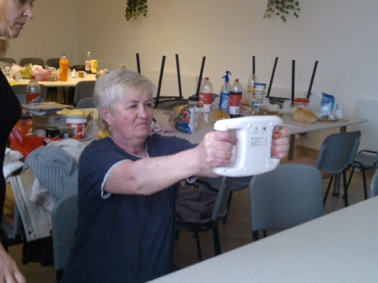
A pályázat megvalósításának első állomása egy állapotfelmérési alkalom volt. Az orvosokból és egészségügyi szakemberekből álló csoport látogatta meg az Agromulti Kft. gyöngyöstartjáni telephelyét. Az egy napos program rengeteg információval látta el az itt dolgozókat, akik természetesen érezték, hogy ez még csak a bemelegítés, ennél sokkal vár rájuk a pályázat megvalósításának ideje alatt. A rendezvény bemutatkozással kezdődött. A résztvevők, elsősorban a cég alkalmazottjai részletes képet kaptak a megvalósítás üteméről, a tervezett.
A kezdeti feszengő hangulatot az állapotfelmérő team vezetője megfelelően oldotta a kukacos poénokkal.
A nap folyamán egyre közvetlenebb kapcsolat alakult ki a dolgozók és az egészségügyi szakemberek között.
Már nyoma sem volt a kezdeti "feszültségnek. A távlati terveken túl az aznapi programot is részletesen átbeszélték a résztvevőkkel. A fejlesztési program okai mellett fontos volt meghatározni a projekttel elérni kívánt célokat is. A környéki településeken, falvakban élő emberek nagy részének nem magától értetődő a tudatos egészségmegőrzés.
Egészségre nevelő és szemléletformáló életmód programok az Agro-Multifood Kft-nél Támop-6.1.2-11/1-2012-0572

Slide 5
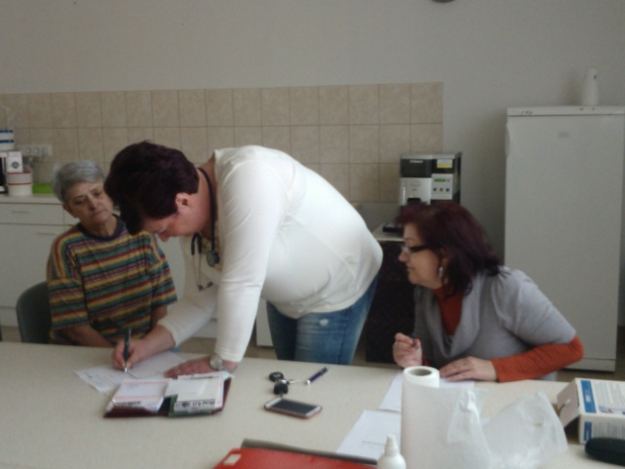
Egészségre nevelő és szemléletformáló életmód programok az Agro-Multifood Kft-nél Támop-6.1.2-11/1-2012-0572
Az itt élők életvitele teljesen más, mint a (nagy)városiaké, életüket nem a programban ismertetett és tervezett tevékenységek határozzák meg elsősorban. Életük meghatározó hányadát teszi ki a munka. (A legtöbb ember esetében ez természetesen hasonlóan alakul...) Ezért is jó, hogy egy ilyen program segítségével módjuk nyílik nekik is - meglehetősen pongyolán fogalmazva - egy kicsit jobban odafigyelni magunkra, az egészségükre. Az Agromulti Kft. alkalmazottjai elsősorban fizikai munkát végeznek. Ők egyfajta veszélyeztetett helyzetben élik mindennapjaikat. Az állandó nehéz fizikai megterhelés a körültekintés, értő odafigyelés, gondoskodás nélkül hatalmas kockázatokkal jár. A dolgozók korösszetétele igen változó, megtalálható itt a fájront idején az ötvenesekkel együtt cigarettázó tinédzser is.

Slide 6
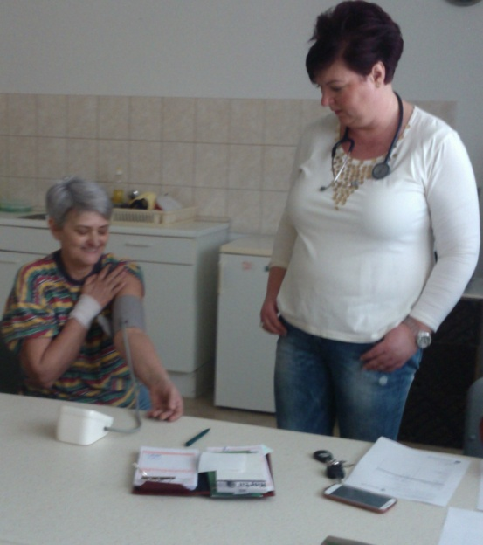
Egészségre nevelő és szemléletformáló életmód programok az Agro-Multifood Kft-nél Támop-6.1.2-11/1-2012-0572
Az egészségmegőrző program főbb tevékenységei
Állapotfelmérés
Dohányzás leszoktatás
Egészséges életmód-tanácsadás
Egészségnap
Egészséghét
Testmozgás
Természetesen az egészségügyi állapotfelmérés is kötetlen program volt, így a dolgozók minden üres percüket kihasználták, hogy együtt füstöljenek. Nagyon sok dolgozónak a dohányzás az egyik legbiztosabb pont az életében (természetesen a magánéleti vonatkozásokat ehelyütt figyelmen kívül hagyjuk.) Vissza az állapotfelméréshez. A szakértők az alapvető, emellett természetesen nagyon is beszélő, hasznos vizsgálatokat végezték el ezen az első közös napon. Valamennyi alkalmazott vérnyomásmérésen, vércukorszint-mérésen, testzsírszázalék-mérésen, vitalitás mérésen esett át.

Slide 7
Egészségre nevelő és szemléletformáló életmód programok az Agro-Multifood Kft-nél Támop-6.1.2-11/1-2012-0572
Az állapotfelmérés kötöttebb, konkrétabb információkkal járó szakasza ezekkel a mérésekkel lezárult. A méréseket követően a szakértőkkel közösen elköltött ebéd következett, melyen kötetlen formában megtörtént a délelőtt történtek átbeszélése a moderátor szerepet betöltő szakértők segítségével.
Az ebédet, valamint a közös délelőttöt követően már mindenki oldott, jó hangulatban vágott neki a délutáni programoknak. A szakértők a mérések, vizsgálatok mellett számos, elsősorban fizikai aktivitást elősegítő gyakorlatot végeztettek a dolgozókkal. Ezek elsősorban játékos vetélkedőknek tűnhettek a laikusok számára, azonban ezen gyakorlatok eredményei is számos információval látták el azt, aki szakavatott szemmel figyelte a nevetve játszó dolgozókat. Az állapotfelmérési nap hivatalos lezárása után még számos helyszínen tovább folyt a konzultáció a szakértők és a dolgozók között. Úgy tűnik, a szakembereknek sikerült megragadni a dolgozók nagyobb részének érdeklődését már az első alkalommal.

Slide 8
2013. január
Vetélkedő
Egészségre nevelő és szemléletformáló életmód programok az Agro-Multifood Kft-nél Támop-6.1.2-11/1-2012-0572

Slide 9
Egészségre nevelő és szemléletformáló életmód programok az Agro-Multifood Kft-nél Támop-6.1.2-11/1-2012-0572
Az Agromulti Kft. a TÁMOP 6.1.2. program keretében megvalósítandó egészségmegőrző programjának következő állomásához ért. A bemutatkozást, állapotfelmérést követően az egészségügyi szakértői csoport egy már sokkal játékosabb, de az eddigiekhez hasonlóan szórakoztató rendezvénnyel készült ezúttal. Az egész napos rendezvény sok nevetéssel, örömmel telt, de a szórakozás mellett természetesen az ismeretek átadása, a korábban megszerzettek elmélyítése is hangsúlyt kapott. A rendezvény tulajdonképpen egy egész napos, jól felépített vetélkedő volt.
A játékos ismeretszerzés lényege, hogy a résztvevő dolgozók első (két) alkalommal megszerzett egészségmegőrzéssel, -fejlesztéssel kapcsolatos tudását, ismeretét "kérjék számon". Ezt természetesen nem iskolai körülmények között kell elképzelni, akár egy felelést, dolgozatott, vagy hasonló keretek között szerzett számonkérést. Az itt kialakult hangulatot nem lehet egy tantermi órához kötni, legalábbis nagyon modern oktatási intézménynek kell lennie annak, ahol ilyen jól érzik magukat a "diákok". Nem nehéz elképzelni, hogy a felnőttek esetében a legnagyobb örömet, vagy inkább derültséget az okozza, ha az illető nem tudja a választ az adott kérdésre, vagy esetleg nem tudja elvégezni a kiszabott feladatot. Hiába, a káröröm nagyon nagy úr, de szerencsére az öröm, így a káröröm is legtöbbször nevetéssel jár, és a legkönnyebben jókedvében tanul az ember. Erre alapozták a rendezvényt a szakértők is.

Slide 10
Egészségre nevelő és szemléletformáló életmód programok az Agro-Multifood Kft-nél Támop-6.1.2-11/1-2012-0572
Egy hangulatos kvízzel melegítettek be a dolgozók. A szervezők a televízióból jól ismert Legyen Ön is milliomos című kvízműsor köntösébe bújtatták ezt a vetélkedőt. Több dolgozó volt abban a szerencsés helyzetben, hogy kiülhetett a játékosi székbe középre, de játék nagy része közösen zajlott, a többiek folyamatos bevonásával. A vetélkedő délelőtti, elméleti szekcióját egy közös, nagyon ízletes ebéd zárta. A rendezők természetesen nagy gonddal választották meg a menüt, hiszen az egészségmegőrzés neuralgikus pontja a táplálkozás.
Délután a vetélkedő már fizikai aktivitással egészült ki. A vetélkedős forma megmaradt, csupán a "tévés lepel" hullott le. Ez a játékos vetélkedő sokkal inkább terepgyakorlatnak tetszett. A résztvevőknek itt már a korábban megszerzett tudást a gyakorlatban kellett kamatoztatniuk. A játék nagyon mozgalmas volt, a csapatok folyamatos mozgásban voltak. A végrehajtandó feladatok nagy része valamilyen mozgással párosult: futással egybekötött kincskeresés, alapvető mozdulatok helyes kivitelezésének bemutatása, stb. A mai nap jó eredménnyel zárult. A dolgozók kitettek magukért, csak úgy, mint a szervezők. A szakértők nagyon jó érzékkel találták meg az egyensúlyt, hogy a szervezett keretek közé szorított rendezvény és a kötetlen program ellentéte folyamatosan feloldódni látszott.

Slide 11
2013. február
Pár fontos gondolat az életmódról
Egészségre nevelő és szemléletformáló életmód programok az Agro-Multifood Kft-nél Támop-6.1.2-11/1-2012-0572

Slide 12
Egészségre nevelő és szemléletformáló életmód programok az Agro-Multifood Kft-nél Támop-6.1.2-11/1-2012-0572
Általános bevezető
Az egészség „a teljes testi, lelki, és szociális jóllét állapota, és nem csupán a betegség vagy a nyomorúság hiánya” (WHO, 1948). Tekinthetjük számos tényező bonyolult és törékeny egyensúlyának is, mely könnyen eltolódhat, felborulhat: a betegségek és az életminőség romlásának hátterében biológiai, pszichológiai, társadalmi és környezeti tényezők egymással kölcsönhatásban játszanak szerepet.
Ezen tényezők közül kétségtelenül nagy azoknak a száma, melyeket egyáltalán nem, vagy csak elenyésző mértékben tudunk befolyásolni: pl. genetikai adottságaink, a modern korban minket érő hatások egy része, stb.
Ugyanakkor számos olyan is akad, melyekre életünk során saját magunk gyakorlunk hatást szokásainkkal, életvitelünkkel. Ezen életmódbeli tényezők népegészségügyi jelentősége modern korunkban egyre inkább előtérbe kerül: több, korábban ritkának számító betegség – pl. kövérség, cukorbetegség, magas vérnyomás, bizonyos rákfajták, stb. – előfordulásának ugrásszerű növekedése tapasztalható.
Íme, néhány ajánlás, melyekre érdemes figyelmet fordítanunk, hogy minél stabilabban és hosszabban maradjon fenn egészségünk:

Slide 13
Egészségre nevelő és szemléletformáló életmód programok az Agro-Multifood Kft-nél Támop-6.1.2-11/1-2012-0572
Táplálkozás
A hazai ajánlásoknak megfelelően az egészségvédő tápálkozás részét képezi, hogy a felnőttek is három fő és két kisebb étkezést iktassanak be a napjukba. Naponta legalább háromszor javasolt zöldséget-gyümölcsöt fogyasztani, lehetőleg minden alkalommal más fajtát.
Emellett naponta optimálisan legalább 6-8 pohár alacsony kalóriatartalmú, alkoholmentes folyadékot, elsősorban vizet vagy ásányvizet ajánlott fogyasztani.
Mozgás
A kedvező, egészségvédő hatások kialakulása érdekében a felnőtteknek legalább napi 30 perc testmozgás ajánlott, amely során emelkedik a pulzusszám, és a mozgást végző kimelegszik. Ha nincs egyben 30 percünk, háromszor 10 perc is jó!
Az ülő életmód vagy a nehéz fizikai munka során jellemzően testünknek ugyanazon pontjait terheljük, így hamar kialakulhat derék- vagy hátfájás, illetve kar, láb vagy ízületi fájdalom. Ezek ellensúlyozására forduljunk orvoshoz, gyógytornászhoz: a már kialakult mozgásszervi betegségek jó része tünetmentessé tehető pl. masszázs, gyógytorna segítségével!

Slide 14
Egészségre nevelő és szemléletformáló életmód programok az Agro-Multifood Kft-nél Támop-6.1.2-11/1-2012-0572
Stresszkezelés
Az egyszerű stresszkezelő technikák beépítése a mindennapi rutinunkba segíthet abban, hogy feszültségünket elfogadható, még nem egészségkárosító szinten tartsuk. Ilyenek lehetnek pl. a mozgás, aktív figyelemelterelés, egyszerű „gondolati” technikák, szabadidős tevékenységek (kirándulás, kertészkedés), egyszerű légzéstechnikák, vagy a relaxáció.
Ártalmas szokások helyettesítése az egészségre jótékony hatásúakkal
A mindennapi mókuskerék pörgésében jellemzően olyan szokásokat alakíthatunk ki, melyek egy-egy pillanatra könnyíteni látszanak a nehézségeken, ám hosszabb távon valójában csak tetézik bajainkat. Ilyen például a dohányzás, vagy a túlzott mértékű alkoholfogyasztás. Tudatosítsuk szokásainkat, figyeljük meg, mikor indulnak be ártalmas automatizmusaink, és helyettesítsük ezeket az egészségre nem ártalmas szokásokkal.
Mindez nem megy egyik napról a másikra, a sok éves szokások megváltoztatásához idő kell, épp ezért ne adjuk fel, ha elsőre nem sikerül!

Slide 15
2013. március
Dohányzás leszokás, életmód tanácsadás
Egészségre nevelő és szemléletformáló életmód programok az Agro-Multifood Kft-nél Támop-6.1.2-11/1-2012-0572

Slide 16
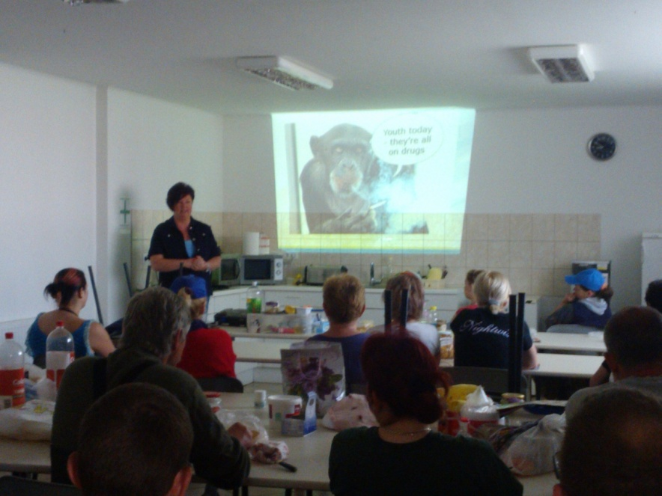
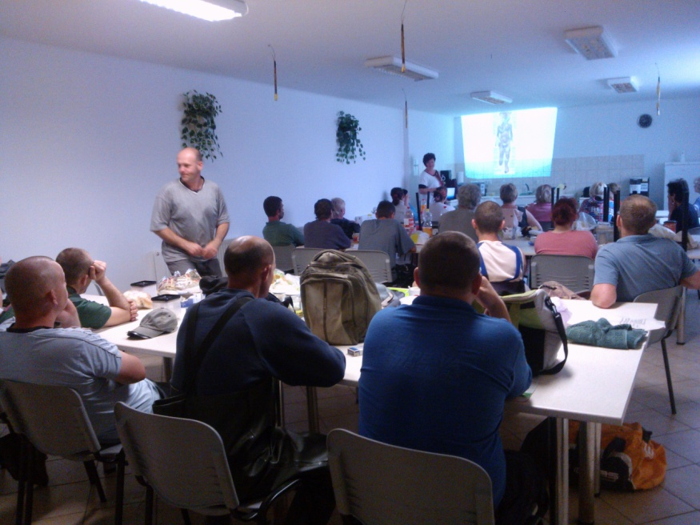
Egészségre nevelő és szemléletformáló életmód programok az Agro-Multifood Kft-nél Támop-6.1.2-11/1-2012-0572
A tavaszt az Agromulti Kft. dolgozói nem csupán a virágzó rétekkel, friss illatokkal, hanem a dohányzás leszokás komolyabbnál komolyabb kérdésköre. A viccet félre téve, itt természetesen nagyon komoly dolgokról van szó, hiszen napjaink népbetegségeinek egyik elsődleges generátoraként számon tartott káros szenvedélyről van szó. A viccelődés szinte nem is volna megengedhető, már csak azért sem, amilyen szövődményekkel járhat a dohányzás, és egyetlen kincsünket, az életünket veszélyezteti. Jelen esetben tehát a vicc kizárva!

Slide 17
Egészségre nevelő és szemléletformáló életmód programok az Agro-Multifood Kft-nél Támop-6.1.2-11/1-2012-0572
A dohányzás befolyásolja, hogy milyen hosszú lesz az élete. A kutatók becslése szerint a dohányosok várható élettartama 7-8 évvel rövidebb, mint a nemdohányzóké. Tudta például azt, hogy átlagosan minden egyes szál cigaretta kb. 11 másodperccel rövidíti meg az életét?
A dohányzásról való leszokás akár sok évvel is meghosszabbíthatja az életét.
Az Agromulti Kft. dolgozóinak 90%-a aktív, kifejezetten erős dohányos. A legrövidebb adandó szünetet is kihasználják, hogy hódolhassanak elsőszámú élvezetüknek. A szakértői team tehát meglehetősen nagy hangsúlyt fektetett a dohányzás megelőzésre, a leszokás támogatásra. A dohányzás olyan mélyen ivódott bele annak a bizonyos 90%-nak az életébe, hogy azt egy nem dohányzó ember nem is tudja elképzelni. A fizikai munkát végző embereknél ez a mélység valóban az átlagosnál jelentősebb. Döbbenetes volt látni, hogyan képesek azonnal cigarettát ragadni, amint végéhez ér egy program pont. A dohányzás leszokás támogatás a legtöbb esetben némi humoros passzivitással, olykor elutasítással találja magát szemben. Ez az Agromulti alkalmazottjai esetében sem volt ez másképp, itt is elhangzottak a szakértők által már jól ismert bekiabálások, magánvélemények. Ezeket a szakértők, előadók nagyon jól tudták kezelni, és az interaktív ismeretátadást, segítségnyújtást a megfelelő mederbe terelni, ahol valóban megtörténhet az, amikor valamelyik alany, páciens valóban elgondolkodik a leszokáson, és ezzel elindul egy rendkívül rögös úton.

Slide 18
Egészségre nevelő és szemléletformáló életmód programok az Agro-Multifood Kft-nél Támop-6.1.2-11/1-2012-0572
Az első órák után azért itt is jelentős változást mutatott a résztvevők hozzáállása. Egyre több, a kezdetinél jóval építőbb jellegű hozzászólás hangzott el a dolgozók oldaláról. Érzékelhető volt, ahogy szép lassan megjelenik a kooperativitás, és kialakul a leszokáshoz elengedhetetlen pozitív hozzáállás, belátás. Ezek nélkül nagyon nehéz lenne bárkit is "jobb belátásra" bírni, azonban a felkért szakértők rutinjuknál fogva viszonylag könnyen boldogultak a kedvező alapállás kialakításával. Természetesen nem várható, hogy egyetlen napi/fél napi dohányzás megelőzés, - leszokás támogatás csodákat tegyen a legerősebb dohányosok körében, azonban e rendezvény kellő színvonalú alaphangot adott meg. A nap másik felében, elsősorban a délutáni órákban az általános értelemben használt és vett életmód kapott szerepet.
Annak ellenére, hogy a tárgy általánosnak mondható, a szakértők rendkívül pontosan ragadták meg az életnek azon szegmenseit, melyek megfelelő érdeklődésre tarthattak számot a hallgatóság körében. Sokszor szerencsésebb az erősen általános irányába eltolódni, és ez most pontosan így volt rendjén, a dolgozókat tökéletesen lekötötték az előadások, melyek ez esetben sem nélkülözték a megfelelő mértékű interaktivitást.

Slide 19
2013. április
Dohányzás leszokás, életmód tanácsadás
Egészségre nevelő és szemléletformáló életmód programok az Agro-Multifood Kft-nél Támop-6.1.2-11/1-2012-0572

Slide 20
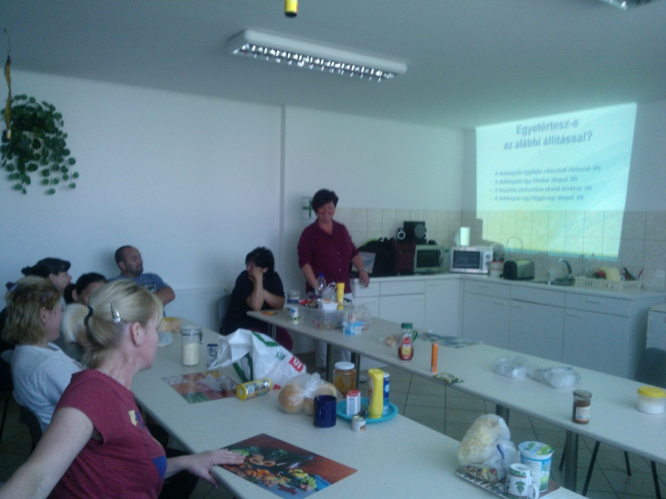
Egészségre nevelő és szemléletformáló életmód programok az Agro-Multifood Kft-nél Támop-6.1.2-11/1-2012-0572
A program áprilisi állomása is elsősorban a dohányzás, az arról való leszokás felkészítése jegyében zajlott. A részletes bevezető alkalom (március) után itt már rengeteg konkrét, kézzel fogható momentummal találkozhattak az Agromulti Kft. dolgozói. Az első alkalom óta eltelt idő tökéletesen elegendő volt ahhoz, hogy a résztvevők átgondolják a szándékaik komolyságát a leszokást illetően. Akadt olyan is, aki már a márciusi alkalom óta megpróbálta letenni a cigarettát...

Slide 21
Egészségre nevelő és szemléletformáló életmód programok az Agro-Multifood Kft-nél Támop-6.1.2-11/1-2012-0572
A program természetesen a korábbiakban megismertek felfrissítésével kezdődött. Már-már a dolgozók életének meghatározó fogalmává vált a függetlenség napja kifejezés. Ez az első fogalom, amellyel a legtöbb leszokni vágyó találkozik, meghatároz önmagában ,csak elképzelhető, hogy nem ad nevet ennek a napnak, vagy éppen máshogy nevezi. A leszokás a legtöbb esetben nem egyik pillanatról a másikra történik, komoly felkészülést igényel. A leszokni vágyó motivációjának tökéletes ismerete mindenképpen szükséges hozzá. Ha esetleg ez a motivációs "csomag" gyengének, kevésnek bizonyul, akkor feltétlenül erősíteni kell rajta, újabb motivációs momentumokat kell meghatározni, illetve a meglévőket tovább fejleszteni. Mindenképpen tisztában kell lenni azokkal a tényezőkkel, melyek eltántoríthatják a leszokni vágyót. Ezek gyengítése, még jobb, kiiktatása elkerülhetetlen a sikeres leszokás érdekében.
A résztvevők megismerkedhettek olyan alapvető praktikumokkal, melyek lehet, hogy eszükbe sem jutottak volna, ha nem kapnak professzionális segítséget, felkészítést. Ilyen alapvető eszköz lehet, mellyel a leszokni vágyó segíthet magán, ha például eltávolítja a közvetlen környezetéből azokat a tárgyakat, ingereket, melyek a dohányzásra való hajlamot elősegíthetik, a késztetést erősíthetik. A vágy kiváltásának, fenntartásának szolgálatában álló ingerek ismerete mindenképpen szükséges tehát, hogy azok elkerülésére az alany megfelelő elkerülő stratégiát tudjon kidolgozni.

Slide 22
Egészségre nevelő és szemléletformáló életmód programok az Agro-Multifood Kft-nél Támop-6.1.2-11/1-2012-0572
Az előadások, foglalkozások nagyszerű hangulatban zajlottak. A kezdeti szkepszis, mely a legtöbb résztvevő esetében észlelhető volt az első alkalommal, szinte elillant a nap végére, és valamennyien érdeklődve figyelték, hogyan alakulnak a beszélgetések. Mivel minden csoportban akad olyan, aki már az elején jobban érdeklődik, fogékonyabb a többinél, idővel ezek megfelelő húzóerőt tudnak biztosítani a kezdetben kételkedők számára, és a csoport nagyobb hányada lesz érdekelt a témában. Így volt ez az Agromulti dolgozók esetében is. Egyre többen vállaltak aktív részvételt a foglalkozásokban, egyre többen szólaltak, nyíltak meg, olyanok is, akik talán a leghangosabban nevettek az első alkalom első óráiban. A nap második fele az életmódról szólt. Természetesen ezúttal is az életmód az egészségre kedvező hatású életkörülmények kialakításáról szólt.
•A dohányzás bizonyítottan fő oki tényezőként játszik szerepet a tüdőrákban, a COPD-ben (krónikus obstruktív légúti betegség), a perifériás érbetegségekben, számos daganatban (szájüregi, gége, nyelőcső).
• Más tényezők mellett a dohányzás is bizonyítottan oki szerepet játszik többek között az agyvérzésben, a szívinfarktusban és számos szerv daganatában (húgyhólyag, vese, hasnyálmirigy).

Slide 23
Egészségre nevelő és szemléletformáló életmód programok az Agro-Multifood Kft-nél Támop-6.1.2-11/1-2012-0572
Ezen a napon főszerepet kapott az ártalmas szokások helyettesítése olyanokkal, melyek az egészségre jótékony hatással lehetnek, illetve a stresszkezelés. E két komoly téma köré fűződtek fel az előadások. A dohányzás, az arról való leszokás mint programpont természetesen az életmód témakörön belül is értelmezhető, azonban a programban ez egy külön, markáns szerepet kapott mint kiemelt megoldandó probléma a dolgozók életében. Nem csupán a munkahelyen érheti stressz az embert, így nagyon hasznos megoldásokkal ismerkedhettek meg a dolgozók. A mindennapi életet át meg átszövi olyan események hálója, melyek eredője sajnálatos módon a stressz lehet. Az egyszerű stresszkezelő technikák beépítése a mindennapi rutinunkba segíthet abban, hogy feszültségünket elfogadható, még nem egészségkárosító szinten tartsák. Az egészséges életmód, az egészséghozammal járó tevékenységek beépítése a mindennapokba szintén rengeteg tanulsággal szolgálhat a dolgozóknak. Számos egyszerű, nagyon könnyen megvalósítható életvezetési technikát sajátítottak el a délután folyamán, melyek mindegyike az egészség megőrzésében játszik fontos szerepet. Ez a nap is jó hangulatban, a megfelelő szakmai színvonalon zajlott.

Slide 24
2013. május
3 napos Egészséghét
Egészségre nevelő és szemléletformáló életmód programok az Agro-Multifood Kft-nél Támop-6.1.2-11/1-2012-0572

Slide 25
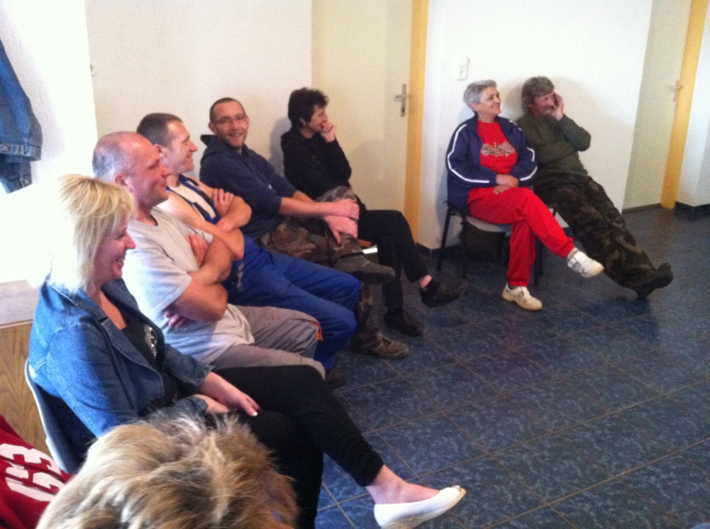
Egészségre nevelő és szemléletformáló életmód programok az Agro-Multifood Kft-nél Támop-6.1.2-11/1-2012-0572
Komoly várakozás előzte meg az egészséghetet. Ez nem is lehet meglepő, hiszen a teljes rendezvénysorozat legmarkánsabb eleméről van szó. Elsősorban azért, mert három napig tart, illetve ennek következtében az átadni kívánt üzenet is kevésbé vész el, hiszen három egymást követő napot töltenek együtt a résztvevők. Úgy lehet talán ezt a legjobban érzékeltetni, mint egy több napos kirándulást egy középiskolai osztály életében: az egynapos is nagyon jó, de azért mindenki az "ottalvós" osztálykirándulást várja leginkább.

Slide 26
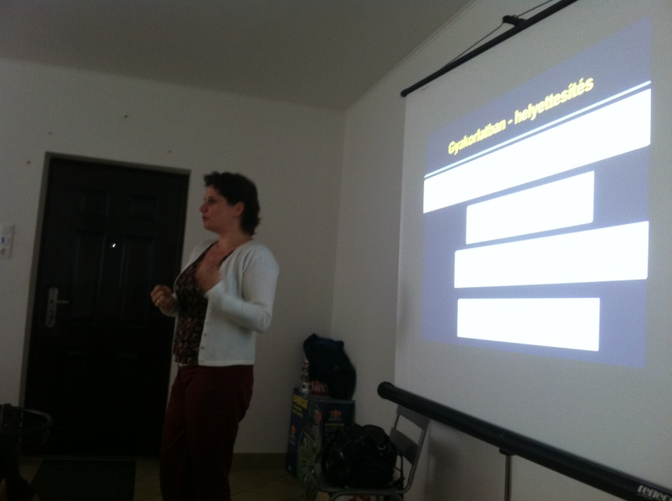
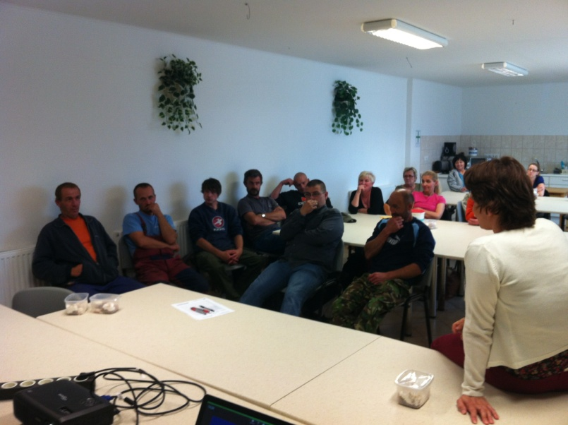
Egészségre nevelő és szemléletformáló életmód programok az Agro-Multifood Kft-nél Támop-6.1.2-11/1-2012-0572
Az első napot a rendezők a dietetika kérdéskörének szánták. Igazán nem nevezhető túlzásnak ez a megoldás, hiszen létünk fenntartásához az energiabevitel elengedhetetlenül szükséges. A megfelelő energiamennyiség bevitele nélkül egyikünk sem tarthatja fent az életét huzamosabb ideig. Az energiát ma már rengeteg különböző módon biztosíthatjuk szervezetünknek. Sajnálatos, hogy a számos variáció között rengeteg olyan megoldás szerepel, amely az energia biztosítása mellett bizony káros mellékhatásokat is indukálhat. Ennek fontosságáról, vagyis a táplálkozás, az energia biztosításának optimális feltételeiről szólt egy egész nap, Dr. Antal Emese szakértő vezérlésével. Mivel az Agromulti Kft. alkalmazottjai fizikai munkát végeznek, esetükben a túlzott energiabevitel ritkán fordul elő. Vagyis elvétve beszélhetünk az energiafelhasználás és -bevitel egyensúlyának felborulásáról, tehát kevés a túlsúlyos munkaerő. Azonban kiderült, hogy sok esetben bizony nem a "helyes úton" járnak a dolgozók.

Slide 27
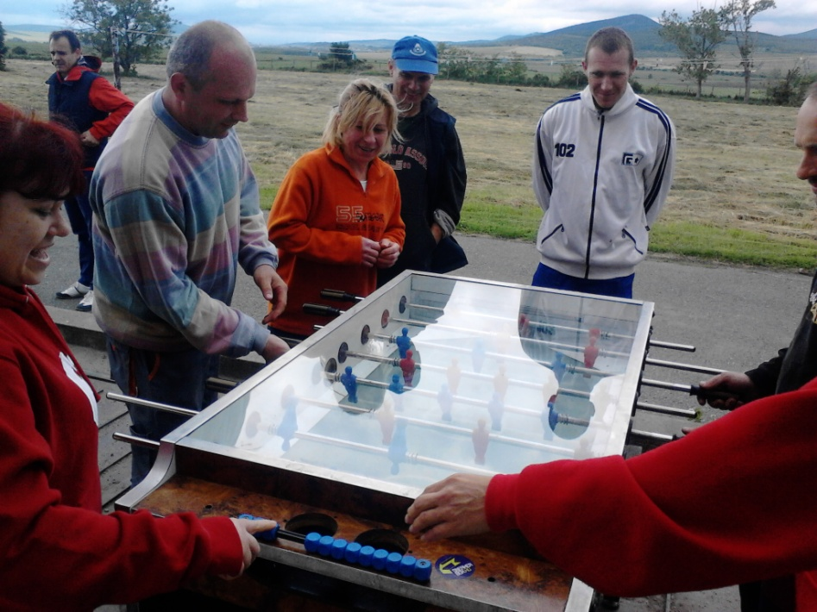
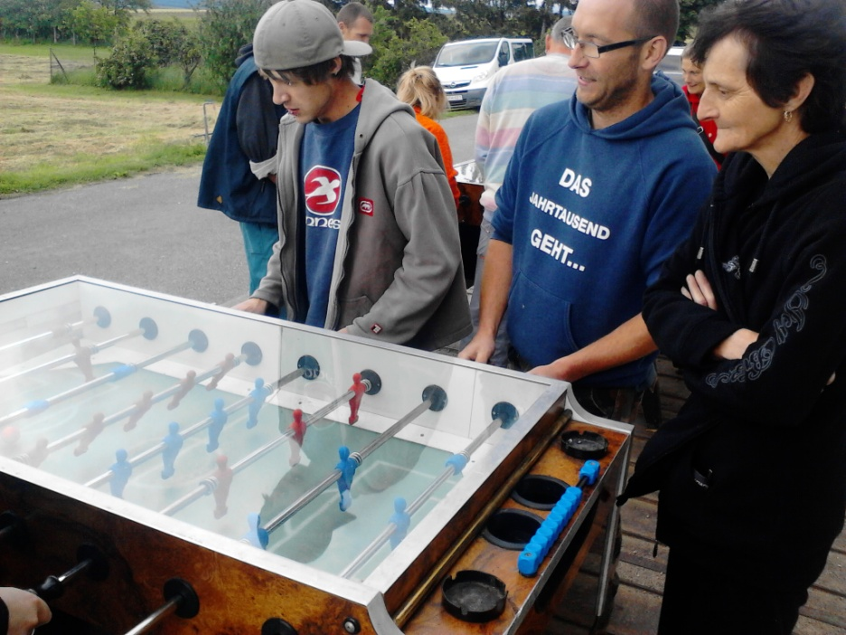
Egészségre nevelő és szemléletformáló életmód programok az Agro-Multifood Kft-nél Támop-6.1.2-11/1-2012-0572
A második napra tervezték a rendezők az asztali futball bajnokságot. A vendéglátóipari egységekből mindenki által jól ismert csocsó nagy sikert aratott a dolgozók körében. Azt követően, hogy megtudták, hogyan kell helyesen táplálkozni, illetve sokan szembesültek azzal, hogy "rossz úton járnak", bizony szükség is volt a felengedésre. Erre tökéletes lehetőséget biztosított ez az egész napos rendezvény. Nagyon kevés alkalmazott maradt távol a versenytől, ők inkább csak figyelemmel kísérték a bajnokságot. Akadt itt olyan, aki a környéki bajnokságokon is szép eredményt ért el korábban. Néha még a rendezők is meglepődtek egy-két alkalmazott felkészültségén, technikai tudásán.

Slide 28
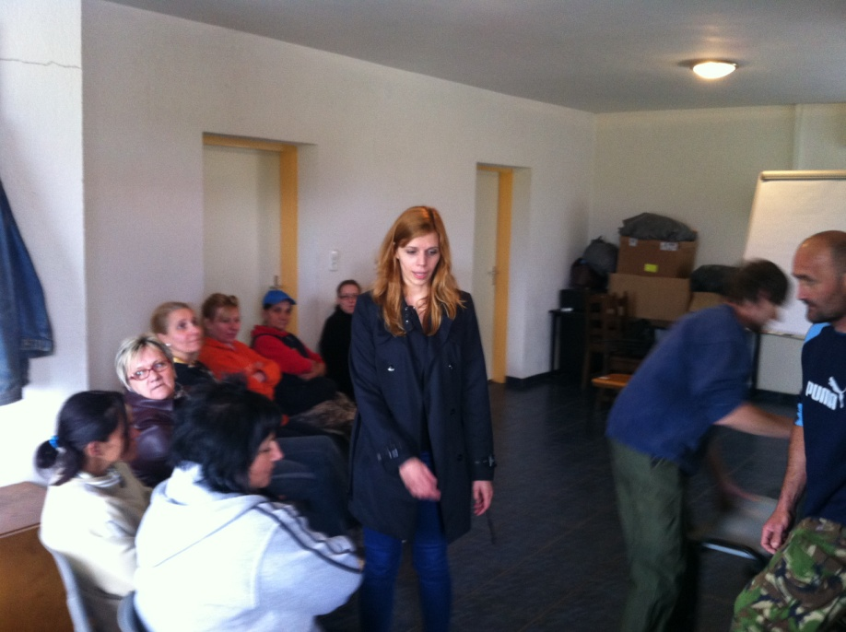
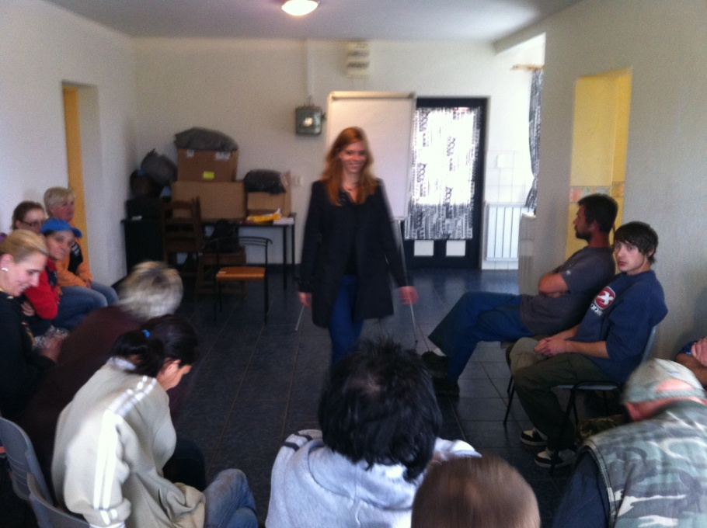
Egészségre nevelő és szemléletformáló életmód programok az Agro-Multifood Kft-nél Támop-6.1.2-11/1-2012-0572
A harmadik napon a program gerincét az életmód adta. A témakör meglehetősen tág, de ez nem jelentett problémát sem a szervezők, sem a résztvevő dolgozók esetében sem. Az életmód szekció három napos rendezvény egyfajta lezárásaként értelmezhető. Természetesen a szakértők szintetizáló tulajdonságot is szántak e napnak. Megjelentek itt olyan témák is, melyek már a korábbi rendezvényeken elhangzottak, de új kérdéskörök is részletesen szerepeltek a programtervben. A három nap nagyon jól sikerült, sok új ismeretanyaggal, sok nevetéssel, és természetesen rengeteg aktivitással telt.

Slide 29
Egészségre nevelő és szemléletformáló életmód programok az Agro-Multifood Kft-nél Támop-6.1.2-11/1-2012-0572
Táplálkozás
Az egészséges táplálkozás az életfolyamatokhoz, munkavégzéshez (energia), a fehérjéket, zsírokat szénhidrátokat, vitaminokat és ásványi anyagokat tartalmazza, amely biztosítja az egészség megtartását.
Táplálkozni is tanulni kell!
Az ember fejlődése során az étrendet egyre inkább az alábbiak határozzák meg:
• környezeti hatások
• társadalmi szokások
• divat
Az egészséges táplálkozáshoz szükségesek:
• helyes táplálkozási ismeretek
• megfelelő élelmiszer választék
• anyagi eszközök (drágán is lehet helytelenül – olcsón is lehet helyesen!)

Slide 30
Egészségre nevelő és szemléletformáló életmód programok az Agro-Multifood Kft-nél Támop-6.1.2-11/1-2012-0572
Egészségesen is fontos helyesen élni
Ha az életmód szokások miatt kialakul valamilyen kóros állapot, akkor azt már nehezebb helyreállítani:
• több energiaráfordítás
• több idő
• több pénz
• több kitartás
• helyes életmódi szokások - már gyermekkorban kialakulnak, rögzülnek!
Kiegyensúlyozott táplálkozás = MINŐSÉGILEG és MENNYISÉGILEG megfelelő táplálkozás
MINŐSÉGI szempontok:
• Változatos
• Idényszerű
• Harmonikus
• Komplettált
• Arányos energia- és tápanyagelosztás

Slide 31
Egészségre nevelő és szemléletformáló életmód programok az Agro-Multifood Kft-nél Támop-6.1.2-11/1-2012-0572
Mit tehetünk a helyes táplálkozás, életmód érdekében? – 12 pont
1. változatos étrend
2. zsírszegény módon
3. kevés sóval
4. édességeket, desszerteket - mértékkel
5. Naponta: tejet, tejterméket, húst, húskészítményeket
6. Naponta többször: nyers gyümölcsöt, zöldséget, főzelékfélét
7. teljes kiőrlésű lisztből készült, barna pékárukat
8. Hetente tengeri halat
9. Naponta 4-5–ször étkezzünk – egyenletesen elosztva a napi mennyiséget
10. 1,5-2 l folyadék fogyasztása
11. Nincsenek tiltott táplálékok, csak kerülendő mennyiségek
12. A helyes táplálkozás mellett szükség van a rendszeres testmozgásra is.
13. +1 élelmiszerbiztonság

Slide 32
Egészségre nevelő és szemléletformáló életmód programok az Agro-Multifood Kft-nél Támop-6.1.2-11/1-2012-0572
Tanácsok fogyókúrázóknak
• Főzés közben ne kóstolgassunk
• A maradékot ne fogyasszuk el
• Gyorsan elkészíthető fogások, minél kevesebb időtöltés a konyhában
• Gondosan, szépen legyen elkészítve a kalóriaszegény étel
• Kisebb tányérra kerüljön a fogás, hogy nagyobb adagnak tűnjön
• Lassan fogyassza el az ételt
• Az étkezések közötti éhségérzetet minimális gyümölccsel próbálja ellensúlyozni
• Ne töltse meg hűtőszekrényét
• Az édességek utáni vágyat gyümölccsel enyhítse
• A magas alkoholtartalmú italok túl sok „luxus” kalóriát tartalmaznak
• A gyümölcsteák, gyógyteák jól beleillenek az étrendbe
• Az első 2-3 hétben ne menjen vendégségbe
• Később, amikor már eredmény is van a vendégeskedés megengedhető

Slide 33
Egészségre nevelő és szemléletformáló életmód programok az Agro-Multifood Kft-nél Támop-6.1.2-11/1-2012-0572
Sócsökkentő tippek
- Bevásárlás: címke elolvasása
- magas sótartalmú élelmiszerek:
kenyérfélék, pékáruk, margarinok, húskészítmények, felvágottak, sajtok, juhtúró, salátaöntetek, mustár, ketchup, ételízesítők, konzervek, sós nassolnivalók, félkész- és késztermékek, valamint a kényelmi termékek – pl. instant levesek, készételek.
- Kóstolás nélkül NE sózzon!
- A friss zöldségek (pl. paprika, paradicsom, uborka) sózását mellőzze!
- Távolítsa el a sószórót az ebédlőasztalról!
- Főzéskor ne használjon sót és ételízesítőt egyszerre!

Slide 34
2013. június
Dohányzás leszokás, életmód, uszoda, verseny
Egészségre nevelő és szemléletformáló életmód programok az Agro-Multifood Kft-nél Támop-6.1.2-11/1-2012-0572

Slide 35
Egészségre nevelő és szemléletformáló életmód programok az Agro-Multifood Kft-nél Támop-6.1.2-11/1-2012-0572
A nyár elejére tervezett egészségmegtartó programot az Agro-Multifood Kft. életében az életmódot meghatározó előadások foglalkozások határozták meg. A dohányzásról, a leszokásról a korábbi megvalósult programok alapján már jelentős ismeretekkel rendelkeztek a résztvevő dolgozók, azonban természetesen ez még nem elég ahhoz, hogy 10-ből 10 dohányos végleg elhagyja ezt a káros szokást.
Ennek megfelelően a szakértő gárda igyekezett minél több dohányzással kapcsolatos pontot beiktatni a programok rendszerébe, hiszen ez az Agro-Multifood Kft. oldaláról is igényként fogalmazódott meg. Ez ugyanis az elsőszámú, általános egészségügyi kockázat a cég dolgozói körében. Ez látszik is, hiszen döntő többségükben dohányzó dolgozókról van szó. A nap első felét a dohányzásról, annak káros hatásairól, de leginkább a leszokási technikák megismertetéséről szóló előadások, interaktív csoportmunkák adták. Mivel ez már nem az első alkalom, a foglalkozások egyre inkább az operativitás irányába tartanak. Egyre több konkrét technikával, megoldással ismerkednek meg a résztvevők.

Slide 36
Egészségre nevelő és szemléletformáló életmód programok az Agro-Multifood Kft-nél Támop-6.1.2-11/1-2012-0572
Az általános elméleti problémák, sarkkövek ismétlése is természetesen részesei a programnak, azonban a hangsúly már egyre inkább a gyakorlatra tevődik át. Nyilvánvalóan a teljesség igénye nélkül kiemelünk pár említett megoldást, melyek segíthetnek a leszokásban: a leszokáshoz vezető okok listájának sokszorosítása, elhelyezése olyan helyeken, ahol az egyén gyakran megfordul, vagy még jobb: dohányozni szokott; a legfontosabb, legkomolyabb motivációs indokok lejegyzése, elhelyezése a személyes tárgyak között, elsősorban azokon a helyeken, ahol az egyén a cigarettát szokta tartani; az okok listájának a családtagokkal, közeli ismerősökkel való megismertetése, így ők is könnyen szembesíthetik az egyént velük, ha esetleg elgyengülni látszik.
Az életmódot taglaló szekció alapvető témái a mozgás fontossága, valamint a helyes táplálkozási szokások kialakításának módja. Nem lehet kérdés, hogy az egészségmegőrzés egyik alapvető tényezője a táplálkozás. Ezzel biztosítjuk a megfelelő mennyiségű, minőségű energiabevitelt, mely az életünk fenntartásához szükséges. Hogy ezt hogyan tesszük, jelentős hatással lehet az egészségünkre. A napi étkezések mennyisége, milyensége kardinális kérdés. Felnőttek esetében a napi háromszori fő, és kétszeri kisebb, mellék étkezése javasolt. Továbbá a napi háromszori gyümölcs, zöldségfogyasztás rendkívüli fontosságú. A mozgás fontossága sem lehet kérdés egyetlen ember számára sem. Szerencsénkre manapság egy mozgásos divathullám indult el, melynek okai különbözőek lehetnek, az egyes egyének kitűzött céljai szintén, azonban megkérdőjelezhetetlen, hogy mindenki esetében az eredő ugyanaz: egészségnyereség! Az előadások, mozgásos bemutatók rengeteg hasznos információval látták el a résztvevőket.

Slide 37
Egészségre nevelő és szemléletformáló életmód programok az Agro-Multifood Kft-nél Támop-6.1.2-11/1-2012-0572
A cég dolgozói ebben a hónapban kezdik felhasználni az uszoda használatára feljogosító csoportos bérletüket, melyet a cég szintén a TÁMOP 6.1.2. pályázatból tud finanszírozni. Az előzetes igényfelmérések eredményeként választotta a munkáltató ezt a mozgást biztosító megoldást. A nap zárásaként szórakoztató ping-pong versenyt rendeztek a szervezők. A dolgozók mindegyike beszállt a versenybe, hiszen a csocsóhoz hasonlóan ez is egy olyan sportág, amelyet a legtöbben szeretnek. A megfelelő minőségű mozgás mellett a megfelelő mennyiségű derültséggel eltöltött perc is biztosított volt.

Slide 38
2013. július
Uszoda, egészségnap, záró állapotfelmérés, verseny
Egészségre nevelő és szemléletformáló életmód programok az Agro-Multifood Kft-nél Támop-6.1.2-11/1-2012-0572

Slide 39
Egészségre nevelő és szemléletformáló életmód programok az Agro-Multifood Kft-nél Támop-6.1.2-11/1-2012-0572
Az Agro-Multifood Kft. dolgozói június hónaptól kezdődően használhatták az uszodát az elnyert pályázat által biztosított összegből. Bérlet áll a dolgozók rendelkezésére, így még július hónapban is rendszeresen látogathatják az uszodát elsősorban az egészségmegőrzés jegyében. Volt olyan alkalmazott is, aki e lehetőség segítségével tudott megtanulni úszni. Sokan természetesen már úgy érkeztek az uszodába, hogy tudtak úszni, de a lényeg, hogy valamennyi dolgozónak hasznára vált a mozgásnak ez az egészségre igen jó hatással bíró fajtája.
Az életmóddal kapcsolatos előadásokból megtudhatták a dolgozók, hogy egy felnőtt embernek minimum napi 30 perc aktív testmozgás javasolt. Ha pedig valaki nem tudja megoldani, hogy egyben 30 percet mozgásra szánjon, az akár 3x10 perces megoldás is hasonló eredményt biztosít. A júliusi alkalom az Agro-Multifood Kft. TÁMOP segítségével megvalósított egészségmegőrző programsorozat záró rendezvénye volt. Ahogy a rendezvény sorozat első állomása állapotfelméréssel kezdődött, úgy a záró rendezvény is hasonlóképpen zajlott.

Slide 40
Egészségre nevelő és szemléletformáló életmód programok az Agro-Multifood Kft-nél Támop-6.1.2-11/1-2012-0572
Természetesen nem csupán az volt a célja a program sorozatnak, hogy ezalatt a 8 hónap alatt a résztvevő dolgozók egészségi állapotában számokkal mérhető változásokat idézzen elő, azonban elvárható, hogy egy-két mutatóban javulás álljon be. Alapvető célkitűzés volt, hogy a dohányzást mint elsődleges egészségügyi kockázatot visszaszorítsák az alkalmazottak körében, továbbá komoly előrelépések történjenek a dolgozók életmódjának pozitív irányban történő befolyásolásában. Ez annyit jelent, hogy minél többen (akik eddig esetleg nem tették) igyekezzenek odafigyelni az egészséges életmód körülményeinek megteremtésében: a stresszkezelés, a mindennapi mozgás, a táplálkozás, az ártalmas szokások elhagyása segítségével elsősorban.
Nagyjából ezen témakörök köré fűzték a szakértők a rendezvény sorozatot, valamennyi állomás ezen célok elérését szolgálta. A nap zárásaként csocsó és ping-pong versennyel szolgáltak a szakértők. A korábbi alkalmak alapján már kiderült, hogy e két sportággal nem igen lehet melléfogni, mert valamennyi alkalmazott széles mosollyal és odaadással vett részt a versenyeken, így ezúttal sem lehetett ez másként. Annak ellenére, hogy győzteseket hirdettek a versenyek végén, kijelenthető, hogy mindenki győztese volt ennek az egészségmegőrzést célzó programsorozatnak.

Slide 41
Egészségre nevelő és szemléletformáló életmód programok az Agro-Multifood Kft-nél Támop-6.1.2-11/1-2012-0572
Stresszkezelés – Feszültség levezetés
A stressz, a mindennapi kihívások önmagukban nem feltétlenül károsak, sőt, alapvetően hozzájárulnak testi-lelki fejlődésünkhöz. Egyénenként teljesen változó, hogy stresszhatások tekintetében milyen mértékű az optimális, ösztönző tartomány.
A stressz káros hatásúvá akkor válhat, ha ezt a tartományt krónikusan túllépi, amikor már úgy érezzük, meghaladja a testi-lelki képességeinket, hogy megbirkózzunk vele.
A krónikus stressz élettani változásokat is eredményez a szervezetben, így különböző stressz-betegségek kialakulásához vezethet.
Ezért nagyon fontos, hogy beépítsük a mindennapi rutinba az egyszerű feszültség levezető technikák alkalmazását, amelyek segíthetek abban, hogy feszültségünket elfogadható, még nem egészségkárosító szinten tartsuk.
Az egyik leghatékonyabb ilyen technika a relaxáció, mely gyakorlásával kedvező élettani változások figyelhetők meg szervezetünkben.
Fontos először kevésbé stresszes helyzetekben begyakorolni annak érdekében, hogy éles helyzetekben rutinosan alkalmazni tudjuk.

Slide 42
Egészségre nevelő és szemléletformáló életmód programok az Agro-Multifood Kft-nél Támop-6.1.2-11/1-2012-0572
Az alábbi gyakorlat körülbelül egy percet vesz igénybe, és szinte bármilyen helyzetben alkalmazható:
Egy perces relaxációs gyakorlat
Amikor érezzük, hogy feszültség szintünk emelkedik, egyszerűen hagyjuk abba, amit éppen csinálunk. Ha van rá lehetőségünk, menjünk kicsit arrébb, zökkentsük ki magunkat fizikailag is az eddigi állapotunkból.
Helyezkedjünk el kényelmesen – akár ülve, akár állva – lazítsuk el testrészeinket, egyenletesen megosztva testsúlyunkat.
Ha ülünk, mindkét talpunk érje a földet kisterpeszben, karunk pihenjen a törzsünk mellett. Kezeink a combunkon pihennek, gerincünk egyenes, arcunk előre néz.
Ha állunk, lábunk váll-szélességnyi kisterpeszben, karunk leengedve pihenjen a törzsünk mellett, gerincünk egyenes, arcunk előre néz.
Ha van rá lehetőségünk, és jól esik, csukjuk be a szemünket.

Slide 43
Egészségre nevelő és szemléletformáló életmód programok az Agro-Multifood Kft-nél Támop-6.1.2-11/1-2012-0572
Elképzelek egy STOP táblát, és kimondom magamban „Stop”
„Mélyen belélegzem, kilégzésnél ellazulok.”
„Belélegzem, ellazulok.”
„Belélegzem, ellazulok.”
Belégzésnél: „Ökölbe szorítom a kezem”, kilégzésnél: „Ellazítom”.
Belégzésnél: „Megfeszítem a lábfejemet”, kilégzésnél: „Ellazítom”.
Belégzésnél: „Felhúzom a vállam”, kilégzésnél: „Ellazítom”.
Belégzésnél: „Jobbra hajtom a fejem, nyakizmaim megfeszülnek”, kilégzésnél: „Fejem visszaengedem, nyakizmaim ellazulnak”.
Belégzésnél: „Balra hajtom a fejem, nyakizmaim megfeszülnek”, kilégzésnél: „Fejem visszaengedem, nyakizmaim ellazulnak”.
„Végül mély lélegzetet veszek” és kilégzésnél: „Egész testem ellazul”.
„Most befejezem a relaxációt, kinyitom a szemem, és visszatérek a valóságba.”
Megmozgatom a tagjaimat, és felfrissülve, újult erővel folytatom a teendőimet.
Forrás: Williams ÉletKészségek Program

Slide 44
Egészségre nevelő és szemléletformáló életmód programok az Agro-Multifood Kft-nél Támop-6.1.2-11/1-2012-0572
Vége

